Slide 1
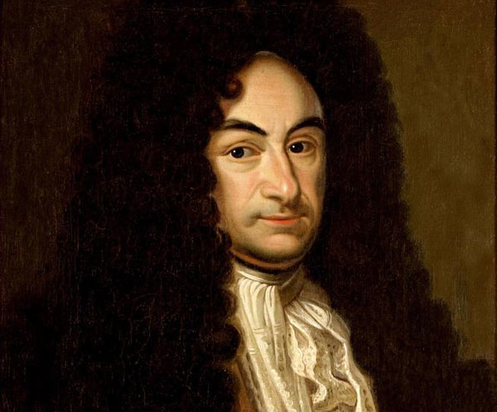
第四讲 唯理论之莱布尼茨
（Gottfried Wilhelm Leibniz，1646-1716）

Slide 2
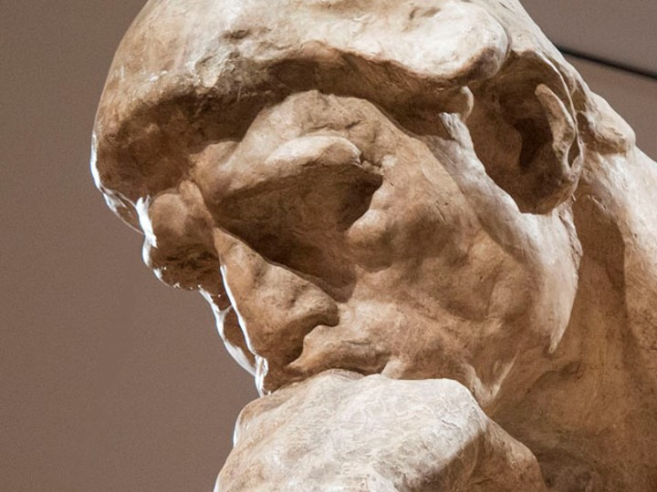
一、单子论：以多元论取代一元论和二元论

Slide 3
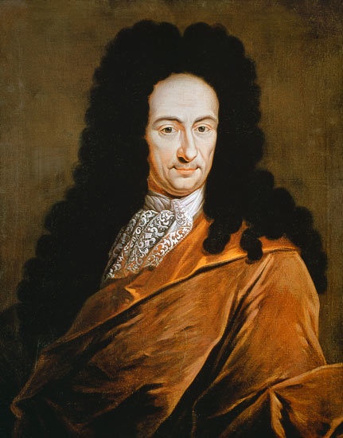
（一）世界的统一性与多样性
1. 多元论。笛卡尔的心物二元论和斯宾诺莎的实体一元论，都把复杂多样的世界简单化了。这个纷繁复杂的世界，既不可能是一元的，也不可能是二元的，而是多元的。
2. 单子：精神性原子。要在物质的或纯粹被动的东西里找到真正统一性的原则是不可能的，因为物质中的一切都不过是可以无限分割的许多部分的聚集或堆积。希腊文“原子”的意思是“不可分”，而物质则是无限可分的，故“物质的原子”乃自相矛盾。

Slide 4
（二）单子及其特性
1. 单子是一种组成复合物的单纯实体，单纯，就是没有部分的意思。单子是“构成事物的绝对的最初本原”，是把事物“分析到最后所得到的元素”，是“形而上学的点”（非数学上的点，这种点虽不可分，却不具实在性）。
（1-1）证明：单子即单纯的实体一定存在，因为有复合物存在，而复合物不是别的，只是一些单纯物的堆积或聚集。
（1-2）黑格尔的评述：“这个证明是够坏的了；这是以一种任意的方式从某个特定的复合物出发，然后回溯到单纯的东西。这是完全正确的，但真正说来却是一种同语反复。”

Slide 5
2. 单子是突然地产生和消灭的。对于复合物而言，其产生和消灭均取决于构成复合物的部分。由于单子是绝对单纯而没有部分的，所以，它不能以自然的方式产生或消灭，只能通过被创造而获得开始，通过被消灭而宣告结束。
3. 单子间有质的区别，但没有量的差别。样式的差别来自单子的差别，而单子的差别在于质，而不在于量。“每一个单子必须与任何一个别的单子不同。因为自然界决没有两个东西完全一样，不可能在其中找出一种内在的、基于固有本质的差别来。”

Slide 6
4. 单子是变化的，而且是自因。一切创造出来的东西都有变化，单子亦然。这种变化不可能来自单子之外，因为无论是实体还是偶性都不能从外面进入一个单子。单子是无形体的自动机。
5. 单子有知觉能力，单子之间质的差别主要体现在知觉能力上。知觉不同于统觉或意识，更不等同于精神，因为单子的任何特殊状态都是有知觉的。昏迷可以使我们暂时丧失“意识”，却不能使我们丧失知觉。宇宙中没有任何飞跃。

Slide 7
6. 预定和谐
（1）上帝是最高的单子。“只有上帝是原始的统一或最初的单纯实体，一切创造出来的或派生出来的单子都是它的产物’。
（2）预定和谐。单子之间不能直接发生因果关系，因为“单子没有可供事物出入的窗子”，但上帝的存在保证了这些单子的和谐一致。钟表类比。
（3）每一个单子都可以像镜子那样按自己的观点反映整个宇宙。因为单子的本性是表象，任何东西都不能限制单子只表象事物的一部分。

Slide 8
（4）每个单子就像钟表一样准时，按照既定的路线发展并与其它单子保持完整一致，整个宇宙也因此好比一个庞大的乐队，每一乐器都按照上帝事先谱就的乐曲演奏各自的旋律，而整个乐队所奏出的就自然是一首完整的和谐的交响乐曲。
（5）“预定和谐”存在于灵魂与形体之间。笛卡尔和斯宾诺莎都没有很好地解决广延物体与精神或思维之间的关系问题。灵魂和形体分别遵守自己的规律，前者依据目的因的规律，后者依据动力因的规律，但二者却能保持一种和谐一致，这完全源于“预定的和谐。

Slide 9
二、天赋观念论

Slide 10
（一）天赋的思辨原则
1. 一切观念都是天赋的。人的心灵不是一块完全一色的大理石或空白的板（这样的白板“只是一种虚构”），很多观念如上帝观念、数学观念、逻辑观念、可能性、同一性等都是天赋的，就是说，是不来自经验的。
理由：人的心灵即是“单子”的知觉能力，鉴于“单子”没有“窗口”可供出入，所以观念不可能来自心外，只能是天赋的。
2. 有纹路的大理石。观念与真理是作为倾向、禀赋、习性或自然的潜在能力而天赋在我们心中，而不是作为现实作用而天赋在我们心中的。人的心灵就像一块有纹路的大理石。

Slide 11
3. 观念的习得性和观念的天赋性并不冲突。“数的真理是在我们心中的，但我们仍不失为学到它们的，或者是通过从它们的源泉把它们抽引出来，当我们靠证明的推理来学到它们时（这就使人看出它们是天赋的）就是这样；或者是通过用例子来验证，如平常的算术教师所做的那样”。
4. 在发现天赋的真理的过程中，感觉有它的作用，即使心灵把注意力放到特定的方面。但“感觉可以为这些真理做出暗示、证实、确认，但不能证明它们万无一失的和永久的确定性。”“感觉对于我们的一切现实认识虽然是必要的，但是不足以向我们提供全部认识，因为感觉永远只能给我们提供一些例子，亦即特殊的或个别的真理。”

Slide 12
（二）天赋的实践原则
1. 由本能所认识的天赋实践原则。应该追求快乐和避免痛苦。这是一条天赋原则，但不是由理性所认识的，因为我们并不知道快乐和痛苦是什么，即我们并没有对于它们的证明。
2. 由理性所认识的天赋实践原则。道德科学即涉及这样的原则。“道德科学（超乎那些如使人趋乐避苦的本能之上）也和算术并无两样地是天赋的，因为它也同样依赖于内在的光所提供的推证。”

Slide 13
三、神正论：既然上帝存在，为什么还有恶

Slide 14
（一）上帝在一切可能的世界中选择了最好的世界
1. 存在无数的可能世界。世界（或宇宙）是“一切现存事物的整个系列和集结”；这些事物是偶然的，因为它们“自身并没有使其存在成为必然性的东西”；世界无非是“偶然性事物的整个集合”；因为这个现存世界是偶然的，无数其他世界的存在也同样是可能的。
2. 上帝创世包含了选择。神性的智慧不满足于简单地包容一切可能性，“它探索它们，比较它们，对它们加以权衡对照，以便对它们的完美或者不完美的程度，对它们的强与弱，对它们的善善恶恶进行估价”。

Slide 15
3. 上帝选择了最好的世界。上帝的“全善”使得他去创造一切可能的善者，他的“全知”在其中选择出最善者，他的“全能”则为他实施该计划提供了手段。“存在着无限多的可能的世界，上帝必然从中选择其最好者，因为上帝所做的一切，无不是按照最高理性行事的。”
4. 上帝必然选择最好者。“假若上帝所选择的不是从整体上绝对最好者，这便是更大的恶，是比他由此而可能阻止的一切特殊的恶更加巨大的恶。这种失败的选择将使他的智慧和慈善转向反面。” 这种必然性与自由没有冲突，是上帝选择之效果。

Slide 16
5. 最好的世界必然包含恶。人们可以想象存在着没有罪恶与苦难的可能世界，但这些世界都远不如我们这个世界好。
“如果世界上发生的最微小的恶在其中缺失了，它便不再是这个世界；只有所有事物都一无缺失，所有允许的事物都一一造了出来，这个世界才被认为是造物主所选择的那个最好的世界。”
6. 在这个世界上善超过恶。通常而言，人们对于恶往往比对于善要敏感。“注意力的缺乏减少了我们正在享受着的善，而这种注意力必须掺杂以恶的成份才会在我们身上被激励起来。倘若我们疾病不断，很少健康，我们便会真切感觉到健康这一大善，相反却很少感觉到恶。”

Slide 17
（二）全善的上帝不可能是恶的原因
1. 三种恶
（1）形而上的恶：是一种究极的恶，指创造物在本质上所具有的有限性或不完美性。形而上学的恶是一种必然的恶。
（2）伦理的恶：指邪恶或罪，是人这种理性存在者运用自由意志的一种结果。伦理的恶不是必然的恶，而是可能的恶。
（3）形体的恶：指（理性实体的）痛苦、疾病、苦难等，上帝把这种恶视为伦理的恶所应得的惩罚。这种恶也非必然，而属于可能的恶，因为从理论上说没有伦理的恶，就没有形体的恶。

Slide 18
2. 上帝不是恶的作者
（1）就形而上的恶而言，其责任既不在上帝，也不在人。为了保持世界与上帝这个唯一完满存在的区别，世界的不完美在逻辑上是必要的。
（2）伦理的恶，责任不在上帝，而在人，因为它是人的自由意志的产物。人的邪恶意志是不幸之唯一原因。
（3）形体的恶是人破坏道德秩序和形体秩序而产生的恶果，这种恶说到底也是源于人的自由意志，而不是源于上帝，尽管上帝在创造这个世界的时候已经做了这样的安排：善有善报，恶有恶报。“作为建筑师的上帝，在一切方面都是满足作为立法者的上帝的。”

Slide 19
3. 上帝没有创造恶，也没有要求恶，但他容许恶
（1）上帝容许恶。上帝能够预见人用自由意志去犯罪的可能性，但上帝还是赋予人自由意志，这并不能表明上帝是恶之源，只是表明上帝为了更大的善宁可容忍恶。
（2）上帝既是全宇宙的创造者，他就必须统筹考虑整个宇宙及其一切细节。“他为整个宇宙操心，宇宙的所有部分都是相互联系在一起的，人们由此可以推断，他有无限数量的事必须悉心顾及，这全部要顾及的事使他做出判断，阻止某些恶是不适当的。”

Slide 20
4. 两种意志
（1） 先行性意志：是个别的、暂时的和倾向性的意志，旨在扬善除恶。“最初的先行性意志以脱离任何联系的每一种善和每一种恶自身为其对象，它所追求的目的是促进善和阻止恶”。
（1-1）在这个层次上，上帝倾向于每一种善，表现为纯粹的善良意志，就是说，上帝的“初衷”是要善本身的，包括事物的完满性，尤其是一切理性实体的幸福与美德，因而是十分严肃而纯正的。
（1-2）先行性意志仅与善的某种程度相适应，而且，诸多先行性意志可能相互限制，故它是“欠完美”的意志。

Slide 21
（2）后续性意志：是完整的、绝对的、决定性的、完美的意志，是从先行性意志的争斗中产生的，它指向最善这个终极目的。在这个层次上，上帝要进行（理性的）权衡，要舍小善而求大善，尽管大善可能和恶相连。“上帝预先要求善者，随后要求最善者。”
先行性意志和后续性意志不表现为时间上的先后，而是逻辑上的先后。“神性理智的所有这些活动始终是——虽然其中存在着自然的秩序和优先——同时进行的，其中没有任何时间上的优先。”

